Slide 1
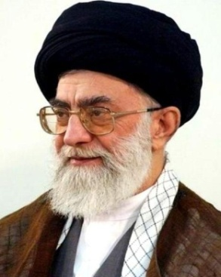
همایش تجلیل از خادمین نماز جمعه
سند چشم انداز(سیاستگذاری) برنامه های فرهنگی، اجتماعی و مذهبی در سال ۱۴۰۱(اعتلای فرهنگی)
ستاد نماز جمعه شهرستان بهمئی
فروردین ماه 1401

